Slide 1
Муниципальное автономное образовательное учреждение Лицей № 11 Кировский район, город Красноярск
Системно-деятельностный подход при проведении уроков
по предмету ОРКСЭ
Автор презентации:
руководитель Кировского РМО
ОРКСЭ/ОДНКНР:
Лучко Клара Юрьевна
2023/2024 учебный год

Slide 2
Теория
Понятие системно-деятельностного подхода было введено в 1985 году, как особого рода понятие, снимающее оппозицию (противодействие, сопротивление) внутри отечественной психологической науки между системным подходом, который разрабатывался в исследованиях классиков нашей отечественной науки (таких, как Б.Г.Ананьев, Б.Ф.Ломов и целого ряда исследователей, психологов), и деятельностным (авторы Л.С.Выготский, Л.В.Занков, А.Р.Лурия, Д.Б.Эльконин, В.В.Давыдов и другие).

Slide 3
Системный подход Деятельностный подход
Основные принципы:
*Целостность(отдельные элементы системы являются единым целым)
*Иерархичность(совокуп-
-ность всех элементов системы)
*Множественность(приме--нение различных моделей для описания отдельных элементов и системы в целом)
*Структуризация(объедине--ние разных элементов системы в подсистемы по соответствующим признакам)
*Системность(каждый объект обладает всеми признаками системы)
Основные принципы:
*Основан на деятельностном подходе, суть которого состоит в целенаправленной деятельности ребёнка по становлению и развитию своей личности, осознанию себя
*Ориентирован на личность ребёнка, которая выступает в педагогическом процессе, как активное творческое начало. В процессе взаимодействия с окружающим миром ребёнок учится быть самим собой, осознаёт и принимает себя как личность, происходит процесс саморазвития.

Slide 4
Элементы Объекты педагогической системы
Обучающиеся
Педагоги
Содержание образования
Средства (условия) обучения и воспитания
Урок
Учебный кабинет
Образовательное учреждение
Метод обучения
Содержание образования
Педагогическая деятельность и т.д.

Slide 5
Системно-деятельностный подход (СДП) включает 3 вопроса:
Чему учить? (Затрагивает обновление содержания образования)
Как учить? (Затрагивает обновление технологий образования)
Ради чего учить? (Затрагивает ценности образования)

Slide 6
Системно - деятельностный подход
Ученик — активный субъект педагогического
процесса. В своей деятельности он самостоятельно
развивается, следовательно, приобретает компетенцию жить и действовать в постоянно меняющихся условиях, способность и готовность учиться. В процессе обучения педагогу важно создавать такую ситуацию, попав в которую, ребёнок хотел бы делать собственные открытия, и делал бы их. Ключевое слово здесь - деятельность
Деятельность ученика организуется следующим образом:
Постановка цели урока, темы урока
Планирование действий (учебные шаги)
Рефлексия полученных результатов
При этом, важны не только предметные знания, но и метапредметные результаты.

Slide 7
Системно-деятельностный подход
Направлен на реализацию такого метода обучения, при котором ребенок получает знания не в готовом виде, а добывает их сам, в процессе собственной учебно-познавательной деятельности, под грамотным руководством педагога.
Умение формулировать тему урока
Умение соотносить действия с результатом
Умение оперировать логическими и абстрактными категориями
Формирование смыслового чтения и функциональной грамотности
Умение ставить учебную цель
Умение выстраивать коммуникацию
Умение осуществлять рефлексию

Slide 8
Психология Специфика преподавания предмета ОРКСЭ
Педагогу важно оперировать не только методикой преподавания предмета ОРКСЭ, но и обладать знаниями возрастной психологии ученика: психологией познания, индивидуальных когнитивных особенностей ученика (восприятие, анализ информации об окружающей действительности, внимание, память, речь).
1) Психологические и мыслительные процессы у обучающихся младшего школьного возраста до конца ещё далеко не сформированы. Психолог, исследователь Лев Семёнович Выготский (1896-1934гг.) определил примерный возраст начального проявления понятийного мышления: у подростков это 11 – 14 лет. По результатам исследования Л. В. Выготского и других психологов, в подростковом возрасте понятийное мышление только начинает формироваться и преобладает наглядно- образное мышление. Предмет ОРКСЭ «богат» абстрактными понятиями и философскими категориями.

Slide 9
Психология Специфика преподавания предмета ОРКСЭ
2)Непроизвольная память у обучающихся младших классов, как показывают исследования, преобладает над произвольной. Необходимо большее внимание уделять развитию познавательной деятельности.
3) Предмет изучается в светской школе, где обучение ОРКСЭ должно проходить строго с историко-культорологических позиций. Но в тоже время, при изучении данного предмета рассматриваются сложные религиозные категории, мало знакомые или совсем незнакомые детям.
4) Дети, которые воспитываются в светских семьях, не всегда однозначно воспринимают содержание нововведённого предмета.
5) Предмет ОРКСЭ предполагает безотметочную систему оценивания знаний, но не отменяет систему оценивания. Ученик должен видеть результаты своей деятельности и осуществлять обратную связь, рефлексию.

Slide 10
Практика: из опыта работы
Китайская мудрость гласит: «Я слышу – я забываю, я вижу – я запоминаю, я делаю – я усваиваю».
Для повышения качества и прочности усвоения учащимися знаний, способов действий, чтобы знания были результатом собственных поисков, своего рода «открытием», необходимо организовать эти поиски.
Задача учителя - организовать образовательный процесс таким образом, чтобы обучающиеся научились сами «добывать» необходимые учебные знания, анализировать, сравнивать, выступать в роли исследователя, проектанта, творца.
Модуль: «Основы православной культуры»
Применение техники «Мозговой штурм» (Автор: американский психолог Алекс Осборн).
В самом начале изучения модуля предлагается ученикам дать определение понятий, с которыми ребята могли встречаться в повседневной жизни, в быту. Для самостоятельной работы определили 18 слов: Бог, Библия, грех, душа, Евангелие, икона, заповеди, Крещение, культура, келья, молитва, монах (монахиня), Пасха, пост, православие, Рождество, религия, храм (церковь).

Slide 11
Практика: из опыта работы
Задание: Записать определение понятий таким образом, как ученики понимают на данном этапе обучения смысл заданного слова.
Важно создать ситуацию успеха и нацелить ученика на творческий процесс: «Запишите смысл понятия, даже если значение слова вам незнакомо, малопонятно. Дайте любое определение. Зафиксируйте в тетради то, что пришло к вам в вашем воображении. Не бойтесь дать неверное определение. Проявите свою фантазию, полёт воображения! Удачи!»
На работу даётся не менее 40 минут учебного времени.
Важно сохранить полученный результат до конца учебного года.
Цель работы – осуществить рефлексию по итогам обучения, результатам прохождения программного материала: «С чего начали к чему пришли».

Slide 12
Практика Понятийный словарь (образец)
№ | «Основы православной культуры». 4 класс. Учебное пособие для общеобразовательных учреждений под редакцией Т.Д. Шапошниковой | Интернет-ресурсы Википедия | С. И. Ожегов. Толковый «Словарь русского языка».
1. | Душа-Для православных душа - это самое главное, что есть в человеке. Её невозможно ни увидеть, ни потрогать, ни отнять, но можно поранить или порадовать и обогатить: «И создал Господь Бог человека из праха земного, и вдунул в лицо его дыхание жизни, и стал человек душою живою». | Душа – согласно религиозным и некоторым философским учениям, бессмертная субстанция, нематериальная сущность, в которой выражена божественная природа и сущность человека, его личность, дающая начало и обуславливающая его жизнь,.. | Душа, - и, вин. душу, мн. души, душам, ж. 1. Внутренний, психический мир человека, его сознание, мышление. 2. То или иное свойство характера, а также человек с теми или иными свойствами. 3. Вдохновитель, главное лицо где-нибудь. 4. Человек (разг.). 5. В старину: крепостной крестьянин.

Slide 13
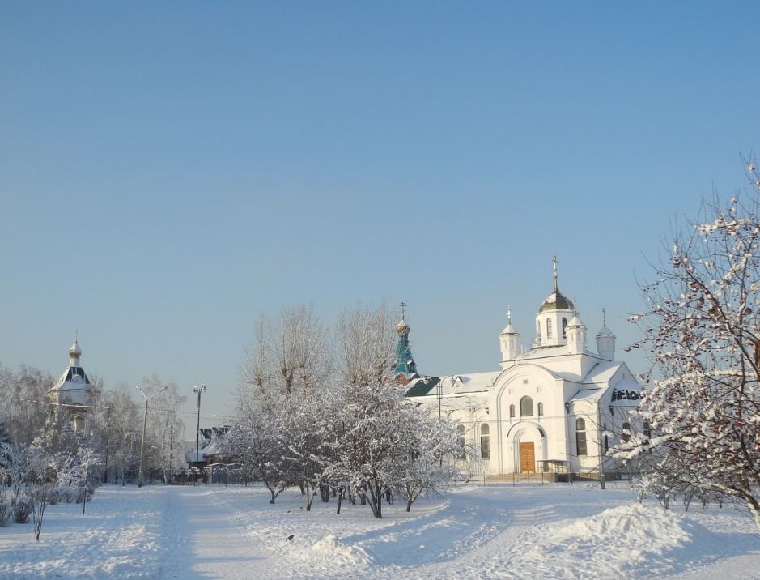
Фрагмент урока по теме «Душа» Актуализация знаний Учитель предлагает обучающимся прослушать фрагмент церковного пения

Slide 14
Практические задания: из опыта работы Задания: - Какую картину вы себе представляли, когда слушали мелодию? О чём думали? Мечтали? - Попробуйте изобразить «увиденное» в виде рисунка (Ученики выполняют в рабочей тетради иллюстрацию. Поделиться свои творчеством с аудиторией могут только по желанию). - То, о чём вы думали, представляли - это и есть ваша душа. - Сформулируйте тему урока (Ученики формулируют тему урока: «Душа»). Запишите тему урока в рабочую тетрадь. Далее, учитель предлагает самостоятельно дать определение понятию «Душа» и записать определение в тетрадь (Индивидуальный труд. Самостоятельная работа).

Slide 15
Домашнее задание
После выполнения самостоятельной работы,
учитель предлагает выполнить дома следующее
задание:
- С помощью достоверных источников информации записать в индивидуальный понятийный словарь не менее трёх определений по теме урока. Один из источников информации в обязательном порядке толковый «Словарь русского языка» С. И. Ожегова был составлен и издан в советский период, в 1953 году, в эпоху атеистического воспитания и мировоззрения.
Цель задания: провести сравнительный анализ определений понятия «Душа», основанных на разных источниках информации и выбрать оптимальный для себя вариант

Slide 16
Сравнительная характеристика определения понятий модуля «Основы православной культуры»
Храм
Дом
Келья
Жилая
комната
??
Найти общее и особенное
Бог
Человек
Молитва
Песня /Стих
Православные праздники
Государственные или народные праздники

Slide 17
Наглядные пособия, интерактивные задания, видеоуроки и т.п.
Индивидуальный понятийный словарь
школьника
Способы диалектического обучения;
Приём «Двухчастный дневник» и т.д.;
Приём «Маркировочная таблица» и др.
Участие в олимпиадах
Исследовательские проекты
Виртаульные и выездные экскурсии
Творческие работы (например, участие в фотоконкурсе «Светлый праздник Рождества», выставка поделок по итогам учебного года)
Методы,
приёмы, формы работы,
инновационные технологии

Slide 18
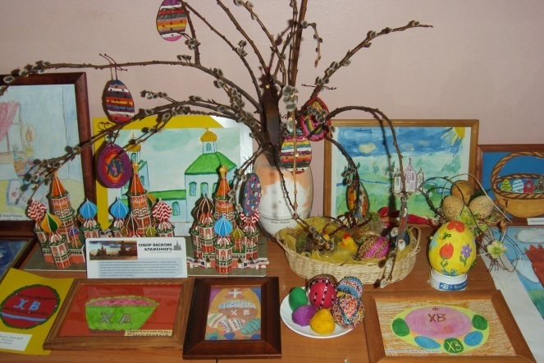
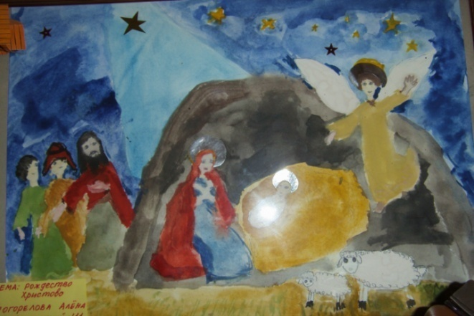
Приложение 1 Творческие работы обучающихя

Slide 19
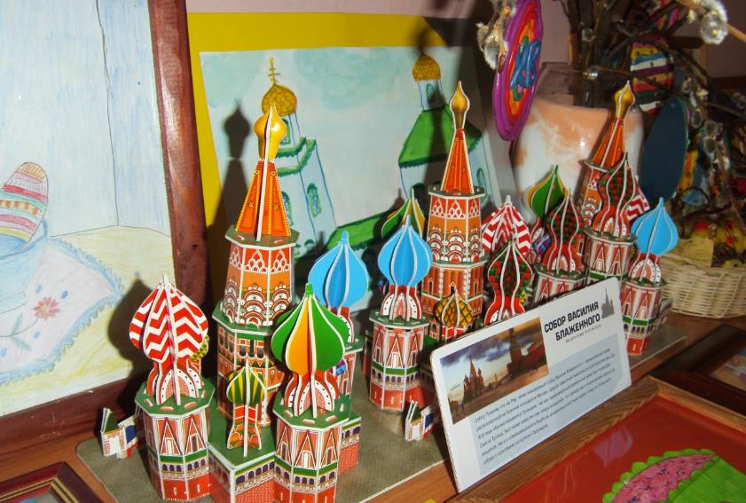
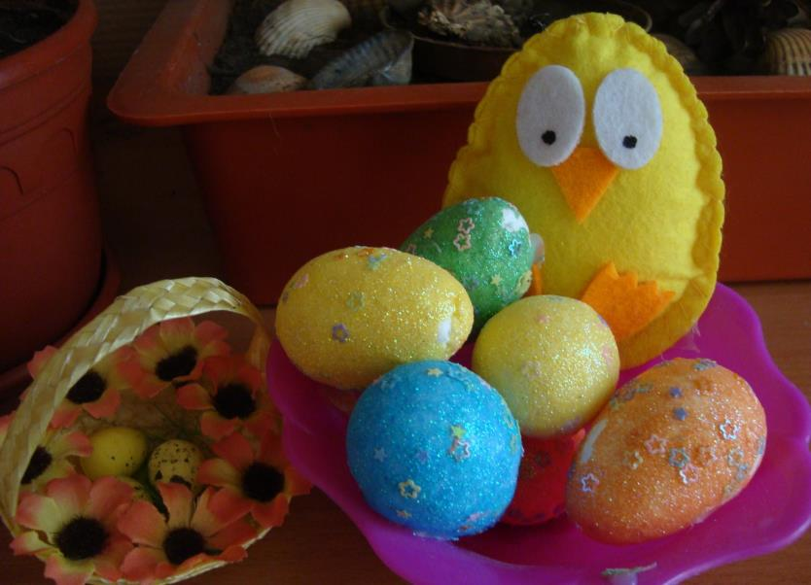

Slide 20
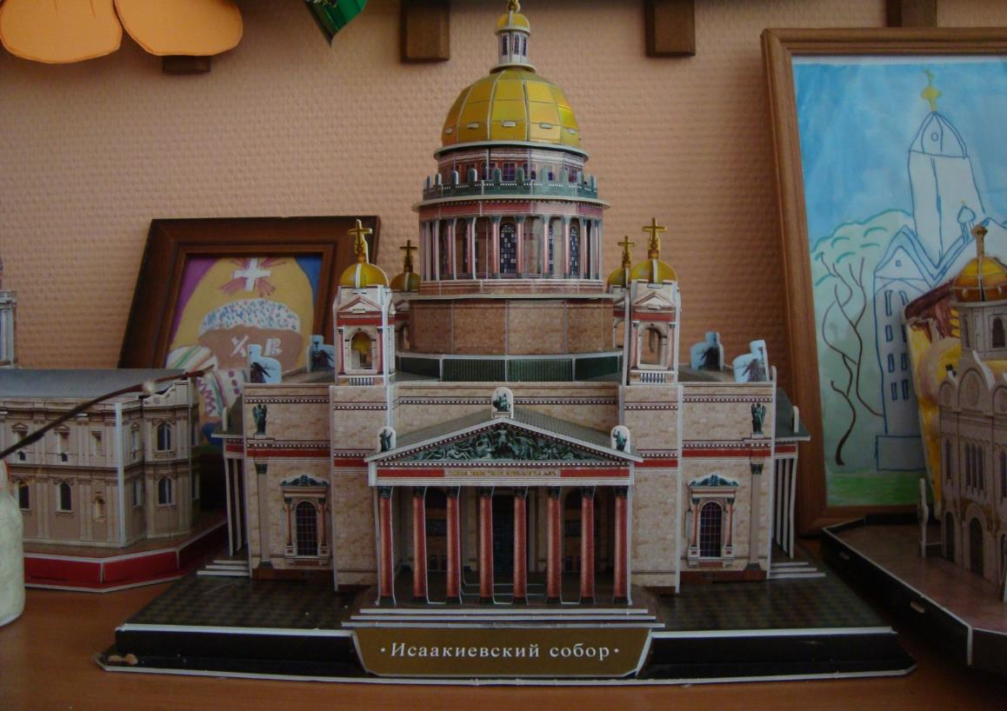

Slide 21
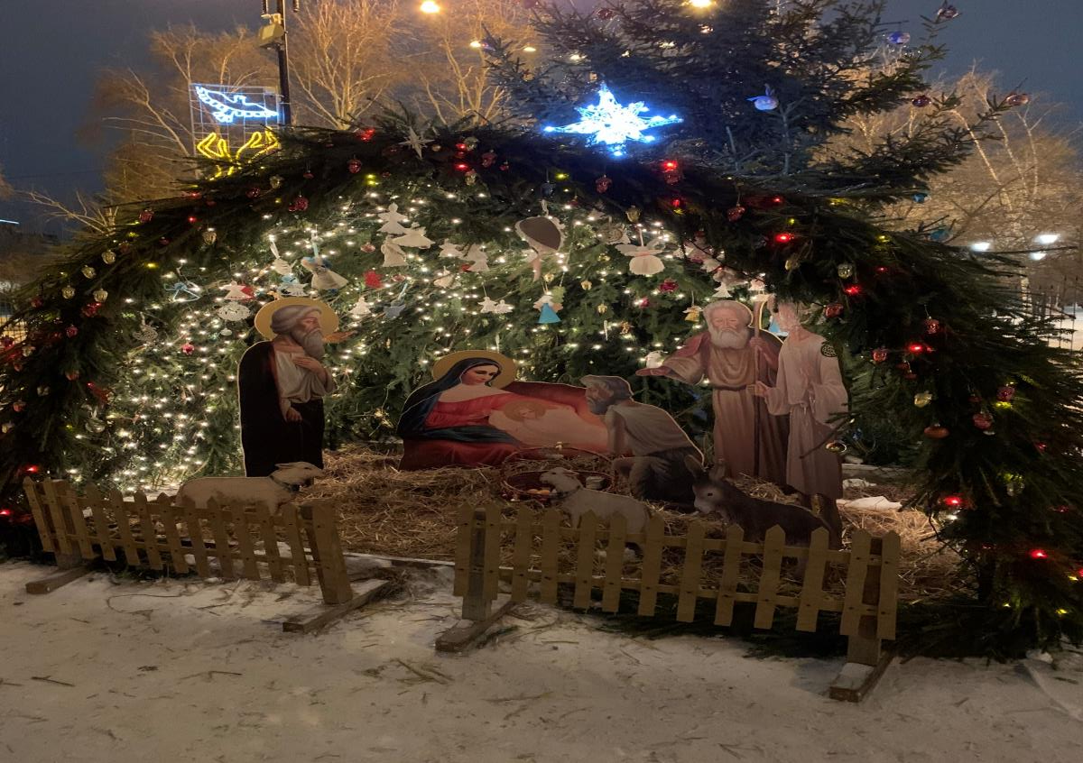
Приложение 2 Творческие работы. Фотографии «Светлый праздник Рождества»

Slide 22
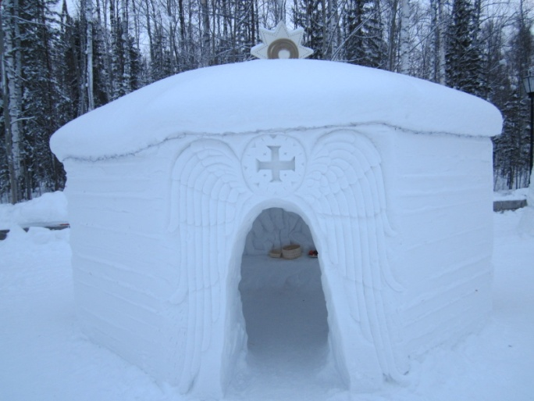
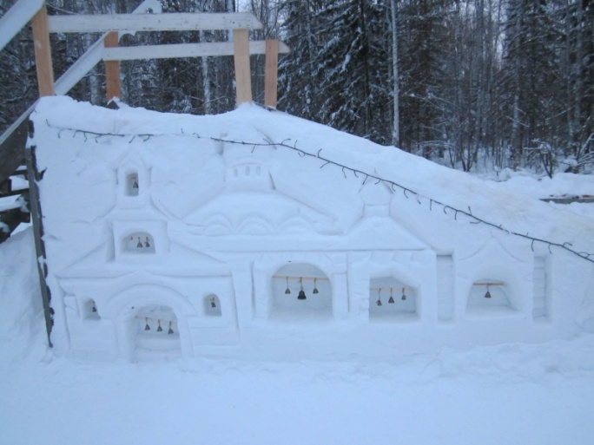

Slide 24
Источники информации
1. Выготский Л.С. Педагогическая психология. — М.: "Педагогика".1991.- 157 с.
2. Глинкина, Г.В. Подготовка учителя к формированию у учащихся системных знаний на основе Способа диалектического обучения в процессе повышения квалификации [Текст]: Диссертация канд.пед.наук / Г.В. Глинкина. — Чита: ЗабГГПУ, 2007. — 231 с.
3. Зорина В.Л.. Оптимизация образовательного процесса в средней школе посредством способа диалектического обучения: монография [Текст] / В.Л.Зорина, В.С.Нургалиев. – Красноярск: Сиб ГПУ, 2001. – 168 с.
4. Ожегов С. И. Словарь русского языка. Издание третье. 52000 слов. Под общей редакцией академика С. П. Обнорского. Государственное издательство иностранных и национальных словарей. – Москва:1953г.-848с.
5. Учебное пособие для общеобразовательных учреждений под редакцией Т.Д. Шапошниковой «Основы православной культуры». 4 класс.
6. Магистерская диссертация Лучко К.Ю. по теме: «Формирование понятийного аппарата у обучающихся младшего школьного возраста в рамках изучения модуля
«Основы православной культуры», 2018г.
7. Интернет – ресурсы:
https://www.prodlenka.org/metodicheskie-
https://eduregion.ru/k-zhurnal/sistemno-deyatelnostnyy-podkhod/
https://infourok.ru/suschnost-sistemnodeyatelnostnogo-podhoda-v-obuchenii-3114305.html».-[http://www.kipk.ru/files/fck/111/file/инновац_процес_в_образовании.PDF]Статья «Инновационные процессы в образовании

Slide 25
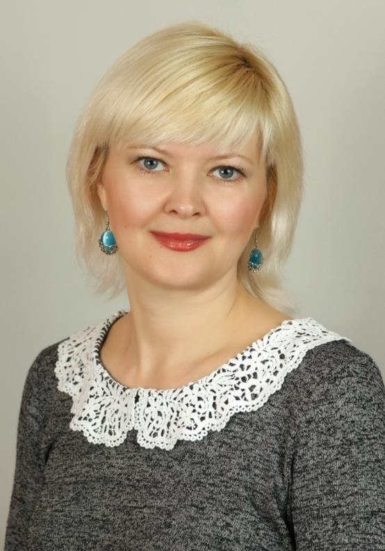
Спасибо за внимание!

